Slide 1
项目一 · Xtrainer 双臂机器人系统认知与环境搭建
任务一 环境安装与硬件搭建
从硬件组装、软件开发环境到手眼标定——让整个平台「跑起来」的前提工程
▸ 双臂 + 三目视觉 + 伺服夹爪的软硬件全栈构成
▸ Ubuntu 24.04 + ROS2 Jazzy 与 conda 深度学习环境
▸ easy_handeye2 三目相机手眼标定：eye_on_base / eye_in_hand
▸ start.launch.py 一键启动与 URDF 一致性验证
深圳市越疆科技股份有限公司 · 实训教学课件

Slide 2
CONTENTS
本讲内容
01
02
03
平台总体架构
硬件安装要点
软件环境搭建
硬件组成 · ROS2 软件分层 · 数据流
CAD 一致性 · USB 带宽 · TCP/IP 二次开发
ROS2 依赖 · conda 环境 · 深度学习模型
04
05
相机手眼标定
验证与运行
AX=XB 原理 · 标定流程 · TF 数据流
一键启动 · URDF 对照 · 常见问题
Xtrainer 双臂机器人实训 · 任务一 · 环境安装与硬件搭建
2

Slide 3
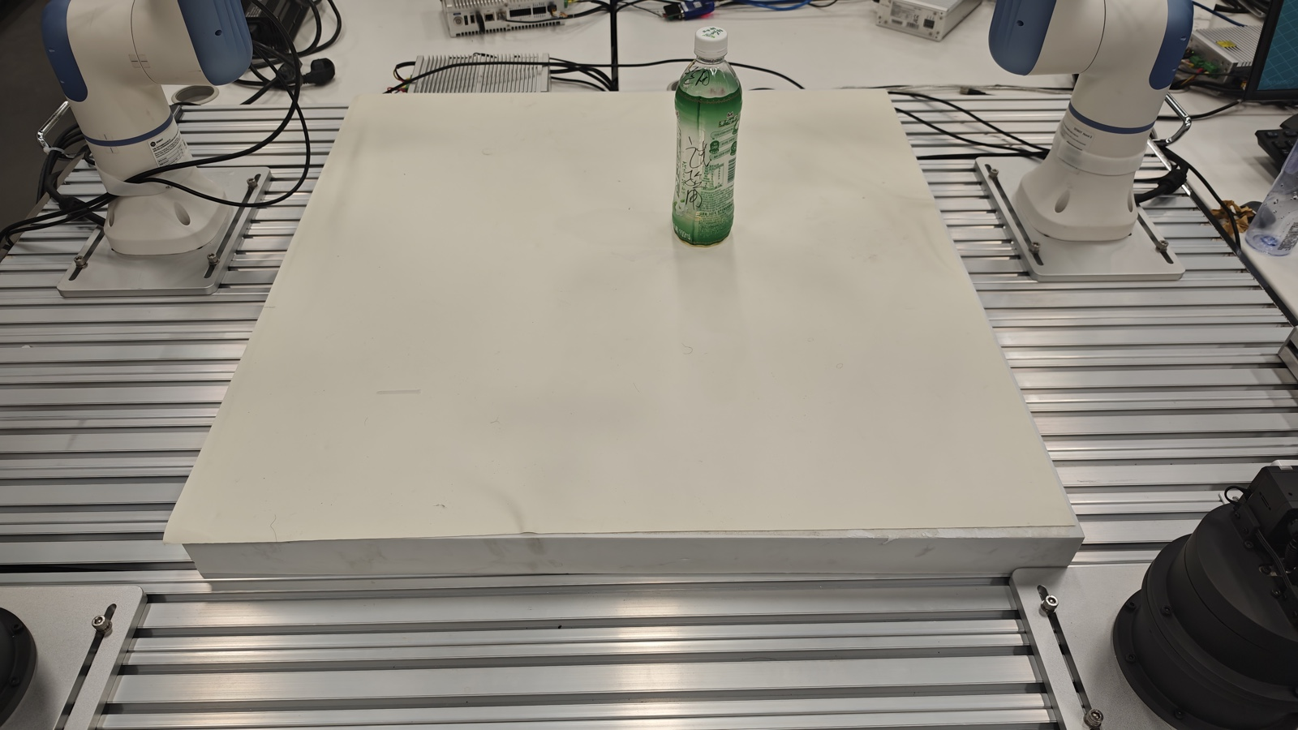
01 平台总体架构
Xtrainer 平台硬件组成
2 × Dobot Nova2 机械臂 — 6 自由度；TCP/IP 远程控制模式，由实验计算机统一调度
2 × 遥操作从手 — 与机械臂一一对应的示教 / 遥操作输入设备
3 × RealSense D405 深度相机 — camera_top 头顶固定、camera_left / camera_right 腕部随动
2 × 串口伺服夹爪 — 左右臂末端各一套，通过 Udev 规则固定设备名
1 × 实验计算机 — Ubuntu 24.04 + ROS2 Jazzy，NVIDIA GPU 承担深度学习推理
Xtrainer 双臂机器人实验平台
Xtrainer 双臂机器人实训 · 任务一 · 环境安装与硬件搭建
3

Slide 4
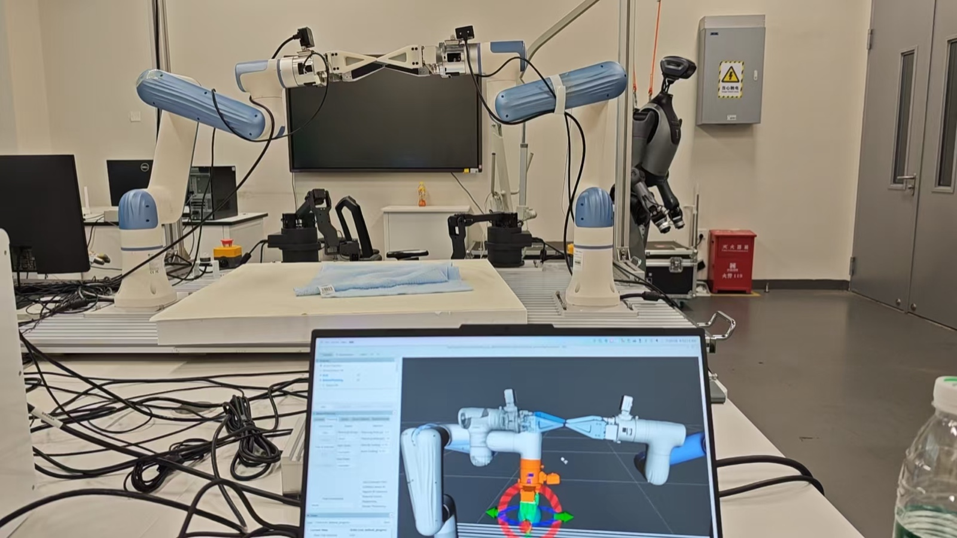
01 平台总体架构
软件架构：从硬件到任务的分层设计
xtrainer_task：开瓶盖 / 插吸管 / 废料抓取等 Demo —— MoveItPy 规划执行 + GroundingDINO/SAM2 视觉
任务层
xtrainer_bridge：合并双臂 /joint_states；FollowJointTrajectory → ServoJ 逐点转发
桥接层
dobot_bringup_v4 ×2（TCP/IP）· realsense2 相机驱动 ×3 · xtrainer_gripper 串口夹爪
驱动层
Nova2 机械臂 ×2 · RealSense D405 ×3 · 串口伺服夹爪 ×2 · 遥操作从手 ×2
硬件层
层级之间只通过 ROS2 话题 / 服务 / Action 通信 —— 任一层可独立替换与调试
Xtrainer 双臂机器人实训 · 任务一 · 环境安装与硬件搭建
4

Slide 5
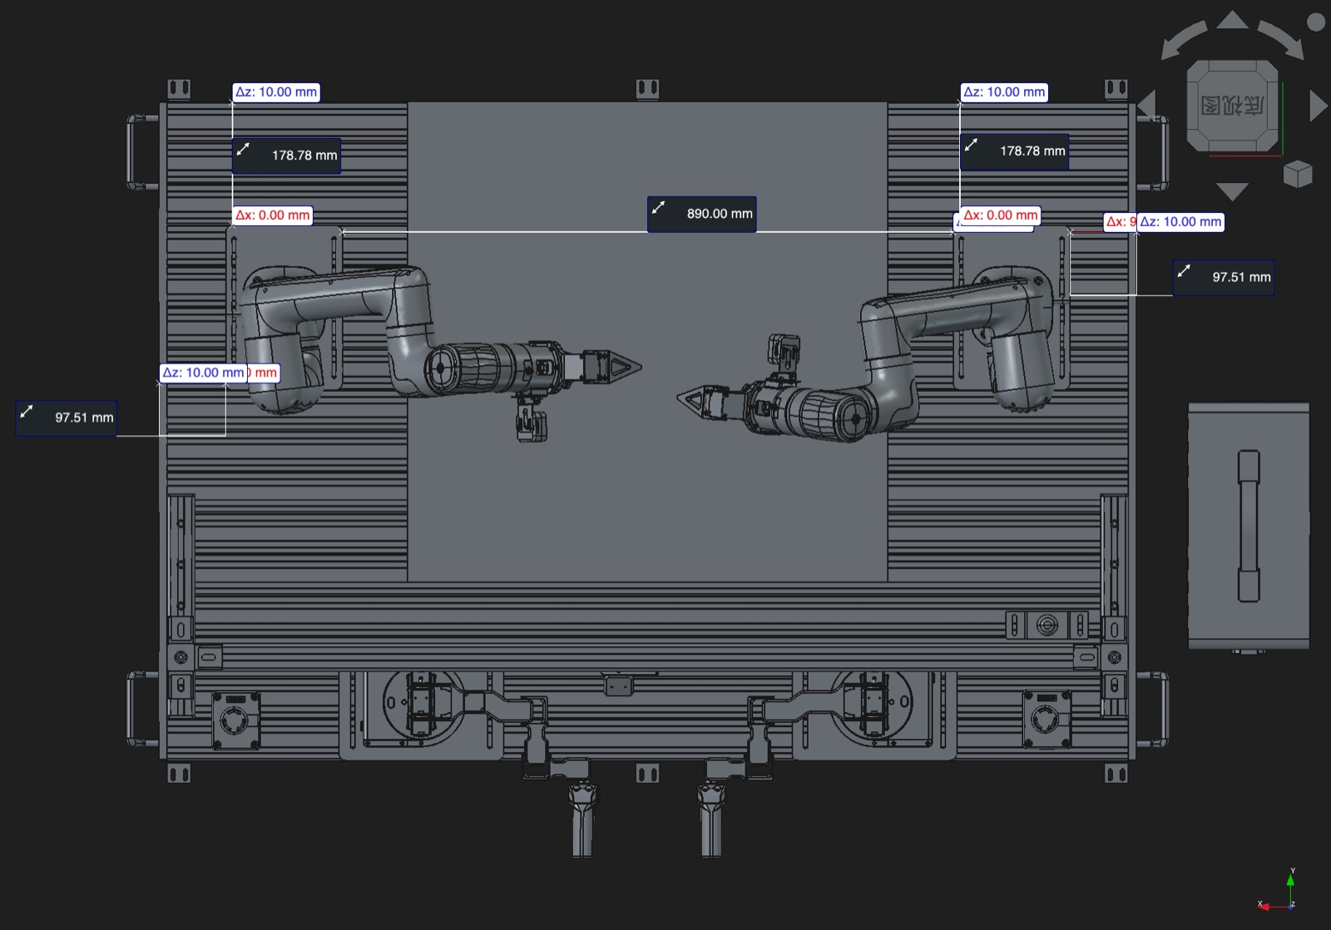
02 硬件安装要点
为什么必须严格按照 CAD 文件安装？
URDF 是 ROS2 里机器人的“数字模型”：运动学、碰撞体、TF 关节树全部由它定义
本平台 URDF 直接来源于官方 CAD（轻量版3D模型-5.28.step）
安装偏差 → 数字模型与现实不符，后果是：
• 运动学误差 —— 规划到达的位姿 ≠ 实际位姿，视觉定位整体偏移
• 碰撞检测失效 —— 规划认为安全，现实已经碰撞，造成危险与财产损失
安装完成后按图 1-1 / 1-2 测量关键安装参数，逐项对照检查
图1-1 Xtrainer 关键安装参数（CAD 公差要求）
Xtrainer 双臂机器人实训 · 任务一 · 环境安装与硬件搭建
5

Slide 6
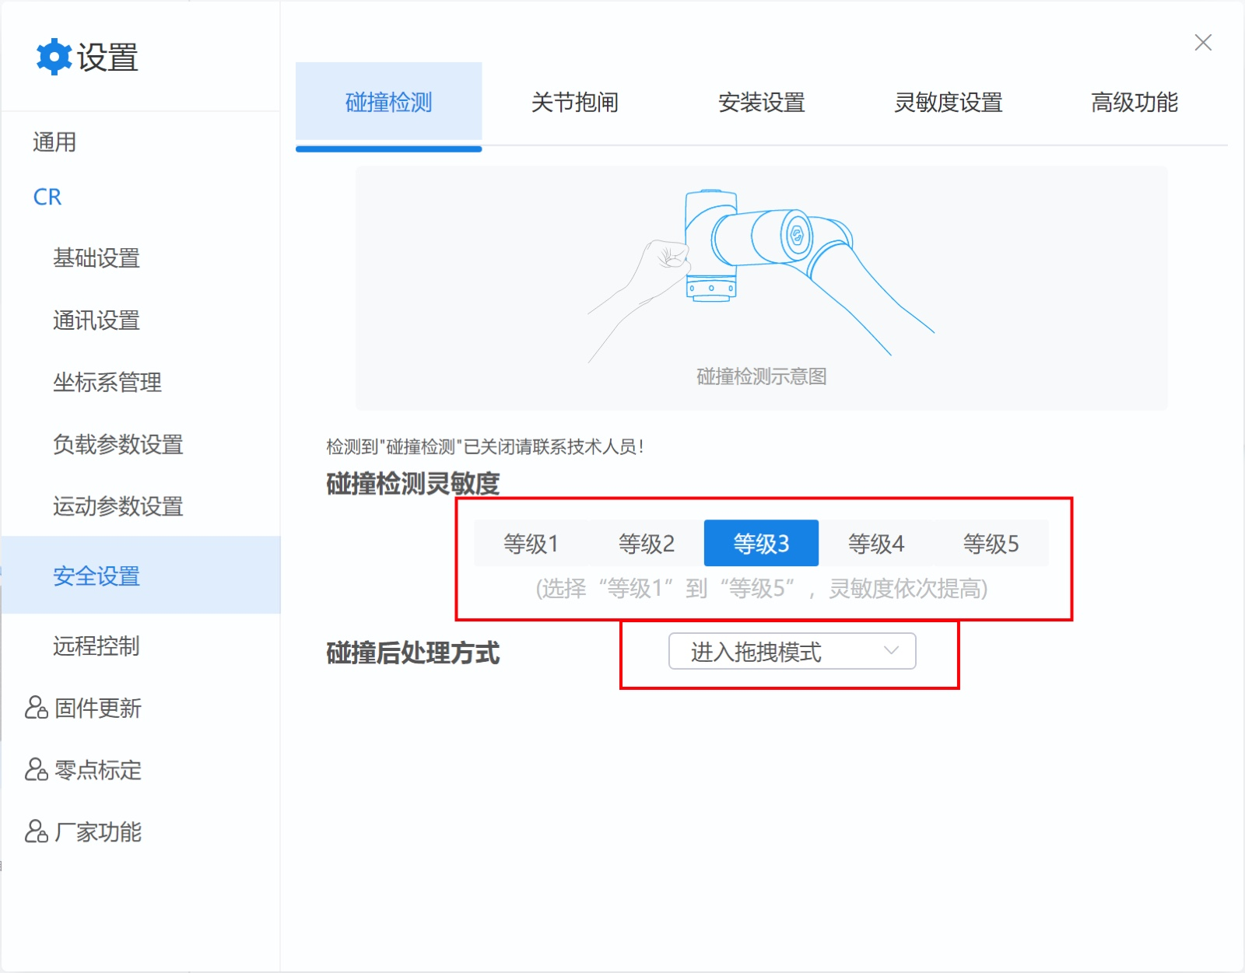
02 硬件安装要点
电气连接要点与机械臂安全设置
USB 带宽规划
TCP/IP 二次开发模式
三个 D405 相机同时工作，USB 带宽约 15 Gbps
相机分别插在不同的 USB 根集线器上
不经过拓展坞，防止相机与 USB 控制器崩溃
DobotStudio Pro → 远程控制模式，机械臂接受程序控制
Dashboard 29999：使能 / 报错 / 运动控制
RealTime 30004：ServoJ 实时关节反馈
关节到达限位时：未使能状态解除抱闸，手动把关节移回正常位置
串口设备
2 套伺服夹爪走 USB 串口
用户加入 dialout / plugdev / video 组
xtrainer_gripper/setup_udev.sh 安装 Udev 规则固定设备名
图1-4 机器人安全设置（DobotStudio Pro）
机械臂 → TCP/IP → 实验计算机
相机 → USB 3.x → 实验计算机
夹爪 → USB 串口 → 实验计算机
Xtrainer 双臂机器人实训 · 任务一 · 环境安装与硬件搭建
6

Slide 7
03 软件环境搭建
软件环境安装路线
Ubuntu 24.04
ROS2 Jazzy
ROS2 依赖包
conda 深度学习环境
colcon 编译
操作系统
ros-jazzy-desktop-full
moveit / realsense2 / aruco…
PyTorch + GDino + SAM2
colcon build + source
terminal
依赖包各自解决什么？
# 1. ROS2 Jazzy 与开发工具
$ sudo apt install ros-jazzy-desktop-full ros-dev-tools
# 2. 项目所需的 ROS2 软件包
$ sudo apt install ros-jazzy-moveit* ros-jazzy-realsense2*
$ sudo apt install ros-jazzy-aruco* ros-jazzy-trac-ik-kinematics-plugin
# 3. 克隆仓库并拉取全部子模块
$ git clone <仓库地址> dobot_ros2_sdk
$ git submodule update --init
# 4. 编译并加载工作空间
$ colcon build && source ./install/setup.bash
moveit* — 运动规划（OMPL / Pilz）
trac-ik-kinematics-plugin — 数值 IK 求解器
realsense2* — 相机驱动与对齐深度图
aruco* — 标定板检测（handeye 依赖）
conda 环境检查点
numpy 1.26.4 / scipy 1.13.1；which colcon 必须指向 conda 环境内
Xtrainer 双臂机器人实训 · 任务一 · 环境安装与硬件搭建
7

Slide 8
03 软件环境搭建
深度学习推理链：GroundingDINO + SAM2 的部署要点
① CUDA 版本决定仓库选择
② 修改 dino_wrapper.py 模型路径
CUDA ≤ 11.8：直接安装 GroundingDINO 与 SAM2 两个仓库
CUDA > 11.8：使用 Grounded-SAM-2 仓库（本项目实测），统一管理两模型并修改 import 路径后 pip install -e .
_GSAM2_ROOT = /path/to/Grounded-SAM-2
SAM2：checkpoints/sam2.1_hiera_large.pt + configs/sam2.1/sam2.1_hiera_l.yaml
GDino：GroundingDINO_SwinT_OGC.py + groundingdino_swint_ogc.pth
③ 可选：GraspNet 抓取位姿估计
④ 运行时缺库修复
官方版兼容性差，推荐修改版 github.com/kiramint/graspnet-baseline；Checkpoint 已随仓库提供
报 NameError: _C：把 torch / nvidia 的 .so 软链到 $CONDA_PREFIX/lib（须在 conda 激活状态下执行）
Xtrainer 双臂机器人实训 · 任务一 · 环境安装与硬件搭建
8

Slide 9
04 相机手眼标定
手眼标定：把“相机看到的”变成“机器人知道的”
求相机坐标系与机械臂坐标系之间的固定刚体变换（经典手眼问题 AX = XB），使视觉检测结果能换算到 base_link 下驱动机器人
eye_on_base（相机固定不动）
eye_in_hand（相机随腕运动）
相机装在固定框架上 → 标定 base_link → camera_link
适用于顶部相机（俯视全局，不随臂运动）
相机装在机械臂末端 → 标定 末端 link → camera_link
适用于左右手相机（近距特写，视野随臂变化）
标定文件 | 相机 | 类型 | 标定名 | effector
calibrate_top.launch.py | camera_top | eye_on_base | top_cam_cal | L1_6
calibrate_left.launch.py | camera_left | eye_in_hand | left_cam_cal | L1_6
calibrate_right.launch.py | camera_right | eye_in_hand | right_cam_cal | L2_6
ArUco 标定板
Marker ID 99
边长 78 mm
角点细化 LINES
板不一致时改 launch 中的 aruco_single_params
Xtrainer 双臂机器人实训 · 任务一 · 环境安装与硬件搭建
9

Slide 10
04 相机手眼标定
标定流程：三个相机依次完成
terminal
识别稳定不抖动后再采样，否则影响标定精度
反复拖动机械臂改变位姿，采集 ≈20 张样本后 Save
结果保存于 ~/.ros2/easy_handeye2/calibrations/<name>.calib
rviz 加载不出标定插件时：rqt --force-discover
easy_handeye2 与深度学习环境不兼容 —— 在 conda 环境外编译运行
# 1. 启动机器人驱动
$ ros2 launch cr_robot_ros2 xtrainer.launch.py
# 2. 进入拖动示教模式
$ ros2 launch xtrainer_control enable_and_drag.launch.py
# 3. 启动标定程序（top / left / right）
$ ros2 launch xtrainer_control calibrate_<CAMERA>.launch.py
# 4. rqt 打开 Image View，订阅
/aruco_single/result # 确认 ArUco 识别
摆放规则（谁动谁静）
eye_on_base（顶相机）：标定板夹在左机械臂夹爪上随臂运动；eye_in_hand（左右手）：标定板固定在桌面不动 —— 原理上“动”的一方提供姿态变化，解出不变的 X
Xtrainer 双臂机器人实训 · 任务一 · 环境安装与硬件搭建
10

Slide 11
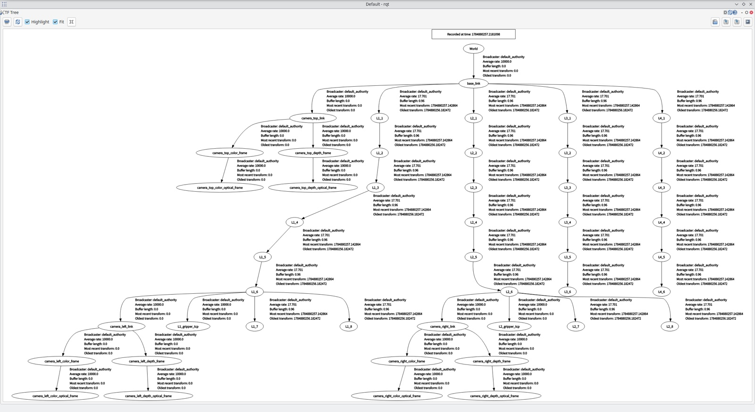
04 相机手眼标定
标定结果的用途：串起完整 TF 树
start.launch.py 检测到 .calib 文件 → 自动启动标定结果发布节点
TF 树补全：base_link → L*_6 → camera_*_link → …_optical_frame
后续所有视觉定位都走同一条数据流：
• 像素 (u,v) + 深度 → 相机内参反投影 → 相机光学系 3D 点
• → tf2 变换 → base_link 下的 3D 坐标
任一环节缺失或错误 → 定位整体偏移（任务二/三/四的所有“定位不准”问题都从这里查起）
图1-8 标定完成后的完整 TF 树（rqt TF Tree）
Xtrainer 双臂机器人实训 · 任务一 · 环境安装与硬件搭建
11

Slide 12
05 验证与运行
安装验证：一键启动与 URDF 对照
terminal
start.launch.py 做了什么
# 启动全部硬件（推荐）
$ ros2 launch xtrainer_control start.launch.py
# 或仅启动双臂驱动（二选一）
$ ros2 launch cr_robot_ros2 xtrainer.launch.py
# 使能双臂
$ ros2 launch xtrainer_control enable.launch.py
# MoveIt 可视化：拖动机械臂对照模型
$ ros2 launch moveit_test demo.launch.py
双臂驱动 + robot_state_publisher + bridge
夹爪节点 + 三个相机 + 点云生成
加载三个相机标定结果并发布 TF
延时 3 s 自动使能双臂
验证要点
拖动机械臂，观察 RViz 中 URDF 模型与现实同步 —— 证明安装尺寸与 CAD 一致
Wayland 下 RViz2 渲染异常时：export QT_QPA_PLATFORM=xcb 强制 X11 渲染
Xtrainer 双臂机器人实训 · 任务一 · 环境安装与硬件搭建
12
Notes:
验证要点：拖动机械臂观察 RViz 中 URDF 模型与现实同步，证明安装尺寸与 CAD 一致。Wayland 下渲染异常时用 export QT_QPA_PLATFORM=xcb 强制 X11。

Slide 13
谢谢观看
Xtrainer 双臂机器人实训 · 任务一 环境安装与硬件搭建
深圳市越疆科技股份有限公司 · 实训教学课件

